Slide 1
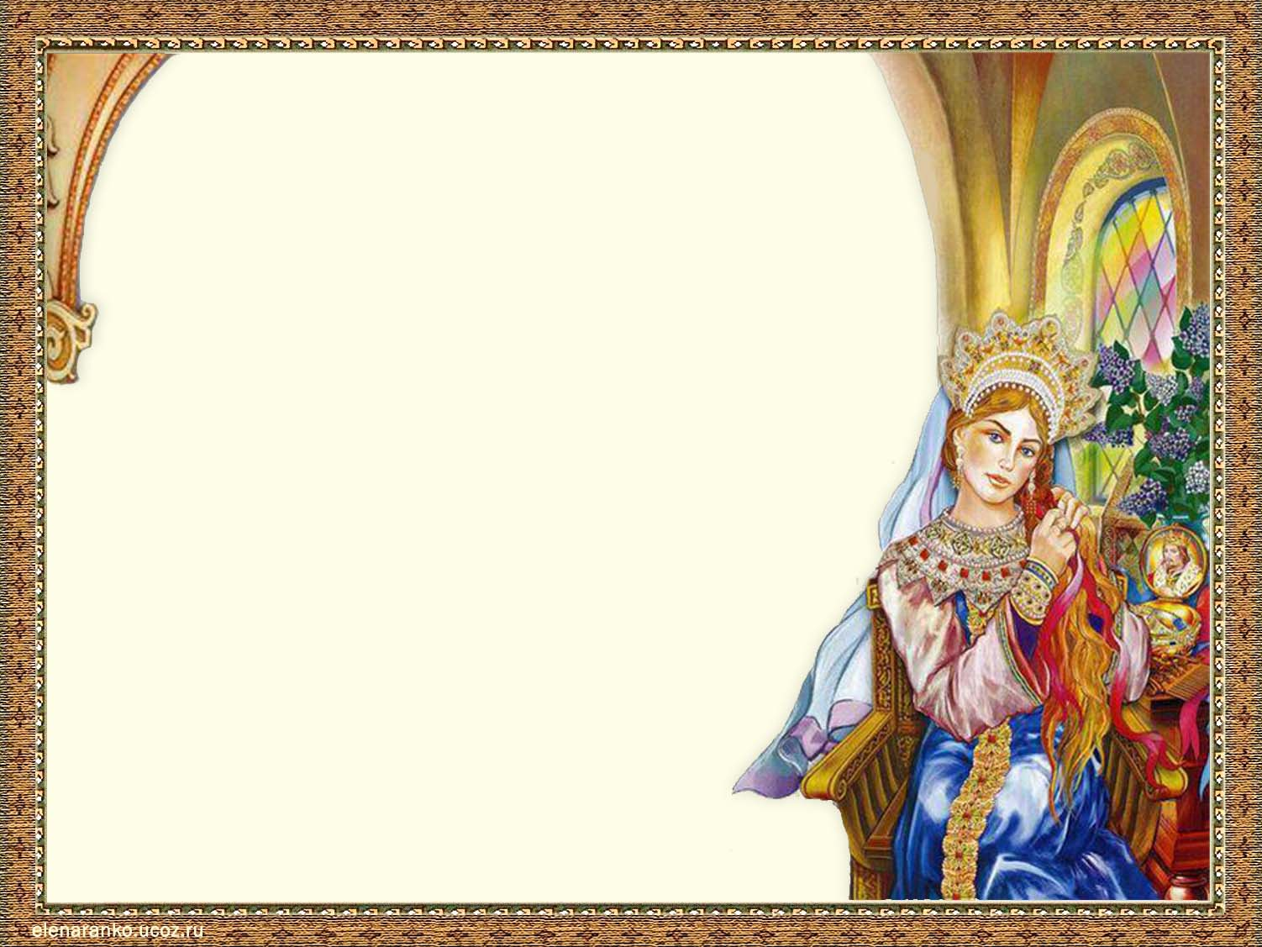
Педагогический проект
«Развитие речи детей посредством прриобщения к художественной литературе »
Выполнили: педагог-психолог Албегова Т.А. учитель логопед Лаврухина Е.Н
2021-2022 уч. г.

Slide 2
Паспорт проекта
Вид проекта: практико-ориентированный.
Тип проекта: детско-взрослый, групповой.
Сроки проекта: долгосрочный, 2021-2022 уч. год
Участники проекта: дети старшей и
подготовительной группы, воспитатели,
учитель-логопед, педагог-психолог родители.

Slide 3
Причины низкого речевого развития
Массовое явление, связанное с низким уровнем речевого развития детей, обусловлено серьёзными причинами. Компьютер широко вошел в жизнь ребенка дошкольного возраста. Дети мало общаются, речевой опыт таких детей ограничен, языковые средства несовершенны. Потребность речевого общения удовлетворяется недостаточно. Разговорная речь бедна, малословна. Резко снизился интерес детей к чтению книг и прослушиванию произведений детской художественной литературы. Социальные проблемы общества часто не позволяют родителям уделять достаточного внимания развитию своих детей. Игрушки, телевидение, компьютер заменили собой живое речевое общение.
.
Notes:
3

Slide 4
Актуальность проекта
Детские сказки расширяют словарный запас детей, помогают правильно строить диалог, развивать связную логическую речь. Развитие связной речи является центральной задачей речевого воспитания детей. Рано или поздно народное творчество становится другом каждому читающему человеку и задача взрослых познакомить с ним ребенка как можно раньше.
Сказка входит в жизнь ребенка с самого раннего возраста, сопровождает на протяжении всего дошкольного детства и остается с ним на всю жизнь.
Со сказки начинается его знакомство с миром литературы, с миром человеческих взаимоотношений и со всем окружающим миром в целом.
Благодаря сказке ребенок познает мир не только умом, но и сердцем. И не только познает, но и выражает собственное отношение к добру и злу. Даже дети старших групп верят в сказку, а значит, через нее легче обучать и воспитывать.
Дошкольники учатся анализу и оценке поведения героев, развивают умение чувствовать и понимать другого, повышают самооценку, уверенность в себе, желание помочь, посочувствовать другому, а главное - развиваются всесторонне.
Сказка является наиболее универсальным комплексным методом коррекционной работы. Сказка – это образность языка, его метафоричность.

Slide 5
ЦЕЛЬ:
Развитие речи детей, старшего дошкольного возраста, посредством сказки.

Slide 6
Задачи:
Коррекционно-образовательные:
- Формировать интерес к книгам, произведениям устного народного творчества – сказкам.
- Формировать представления детей о различных видах сказочных произведений.
- Формировать умение отражать содержание сказок в играх, драматизациях, театрализованной деятельности.
- Способствовать накоплению эстетического опыта, читая и обсуждая литературные произведения (сказки).
- Формировать умение детей рассуждать, понимать содержание и мораль произведения.
- Способствовать формированию коммуникативных навыков.
Коррекционно-развивающие:
- Развивать умение последовательно и выразительно пересказывать небольшие литературные произведения;
- Развивать умение воспринимать, понимать и эмоционально откликаться на сказку
- Развивать представления об окружающем мире;
- Развивать у детей внимание, любознательность, память, воображение, фантазию.
- Развивать выразительную, образную речь, навыки связной речи.
- Расширять и обогащать словарный запас, совершенствовать диалогическую и монологическую речь.
- Развивать умение думать, сравнивать и анализировать поступки сказочных героев
Коррекционно-воспитательные:
- Воспитывать бережное отношение дошкольников к книге, как результату труда многих людей
- Воспитывать у детей любовь к русским народным сказкам.
Воспитывать у детей отзывчивость, общительность, дружелюбие; навыки доброжелательного, заботливого поведения.
Работа с родителями
- Вовлекать родителей в совместную деятельность по знакомству со сказками, показать ценность и значимость совместного творчества детей и родителей.
- Возобновить традиции семейного чтения, привлекая родителей к реализации проекта.

Slide 7

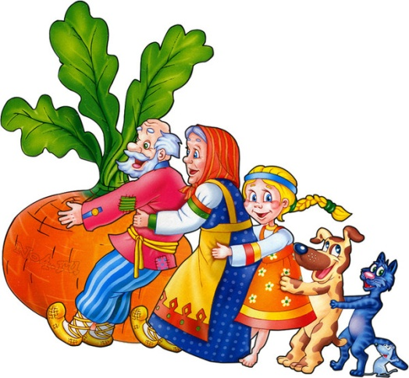
Ожидаемый результат
Увеличится количество детей с развитым умением пересказывать небольшие по объему тексты с соблюдением лексико-грамматических и фонетико-фонематических норм, с использованием средств художественной выразительности;
Повысится уровень развития эмоционально-волевой сферы у детей;
Произойдет развитие всех компонентов речи детей с учетом индивидуальных особенностей, наклонностей и потребностей ребенка;
Повысится заинтересованность и компетентность родителей в данном вопросе.

Slide 8
Этапы проекта
Подготовительный этап
анализ научно-методической литературы;
подбор художественной литературы по теме, аудиозаписей, презентаций;
разработка перспективного плана;
проведение первоначального мониторинга детей;
анкетирование родителей;
Практический этап
осуществление работы по плану;
обогащение предметно – развивающей среды;
взаимодействие в работе ДОУ и родителей;
Заключительный этап
контрольный мониторинг;
выводы, обобщения, определение перспективы.

Slide 9
Подготовительный этап
Входящая диагностика
Анкетирование родителей

Slide 10
Анкета для родителей
«Сказка в жизни вашего ребенка»
1. Как часто Вы читаете (рассказываете) своему ребенку сказки?
2. Какие сказки предпочитает Ваш ребенок?
3. Просит ли Ваш ребенок читать (рассказывать) сказку несколько раз?
4.После чтения сказок, обсуждаете ли Вы содержание сказки?
5. Есть ли любимая сказка у Вашего ребенка? Если есть – какая?
6. Играет ли Ваш ребенок в сказки, которые слушал?
7. Рассказывает ли ребенок сказку совместно с Вами или своим куклам игрушкам?
8. Есть ли у ребенка книжки для самостоятельного рассматривания?
9. Рассматривая иллюстрации к сказкам, задает ли Вам ребенок вопросы?
10. Узнает ли Ваш ребенок сказку по иллюстрации?
11. Есть ли у Вас дома какой-либо вид детского театра (настольный пальчиковый, кукольный и пр.?
12. Придумываете ли Вы сказки для Вашего ребёнку?

Slide 11

План реализации проекта
Этап работы | Содержание работы
Практический | - Беседа «Что такое сказка?» - Чтение сказок (по лексическим темам) - Непосредственная образовательная деятельность. -лепка сказки « Курочка Ряба» -Создание мультипликации. -Штоколый театр -Рассказывание сказок с использованием мнемотаблиц -приобщение родителей к чтению художественной литературы детям .

Slide 12
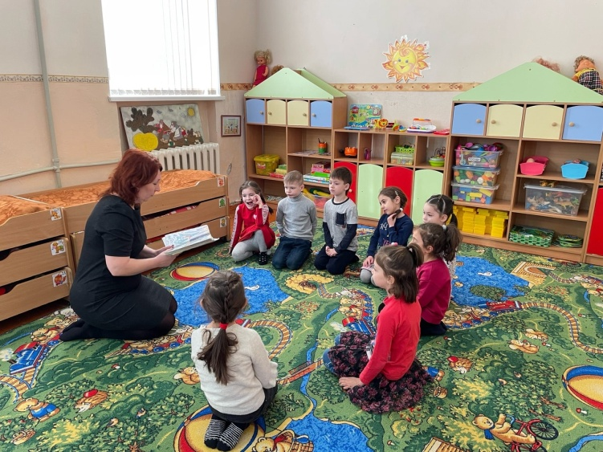
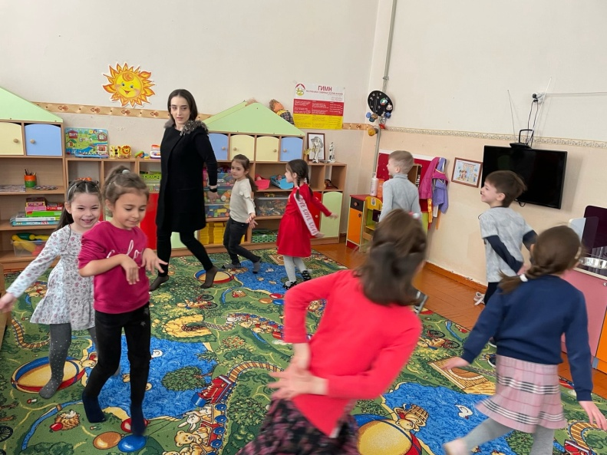
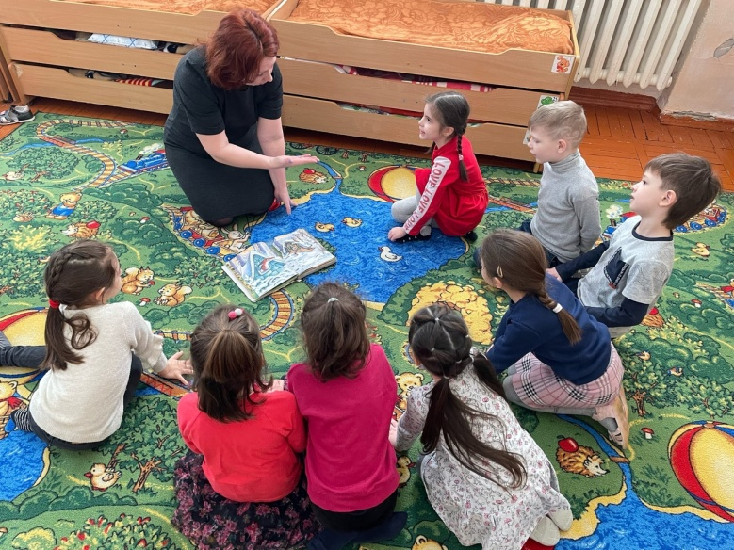
Чтение художественной литературы

Slide 13
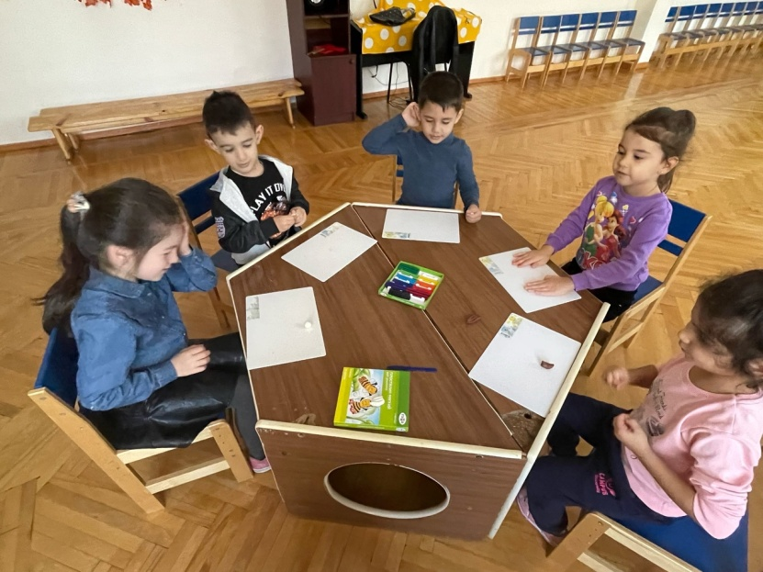
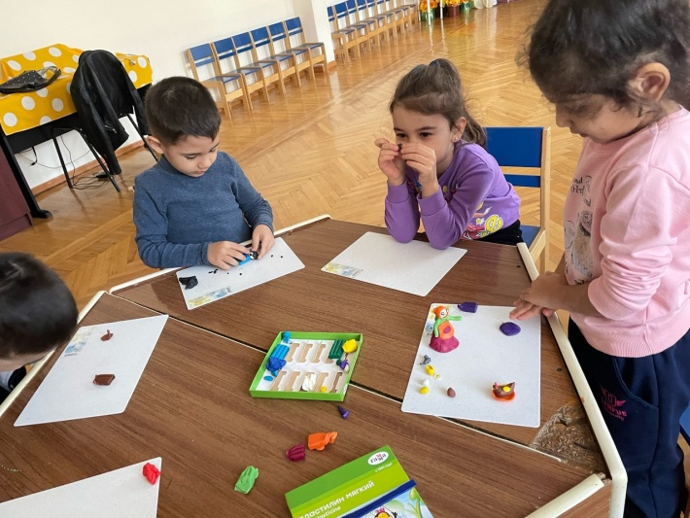
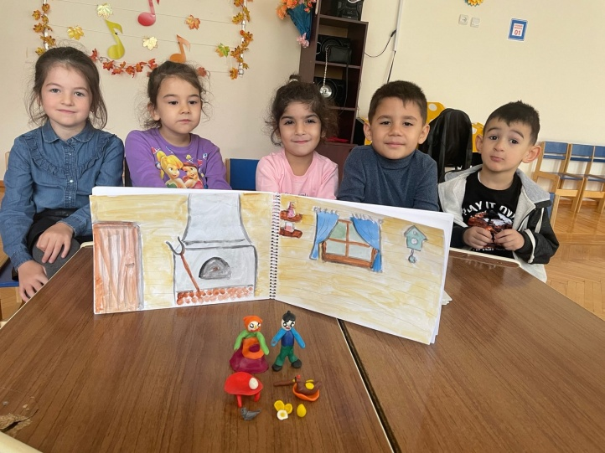
Лепка сказки «Курочка Ряба»создание мультипликации

Slide 14
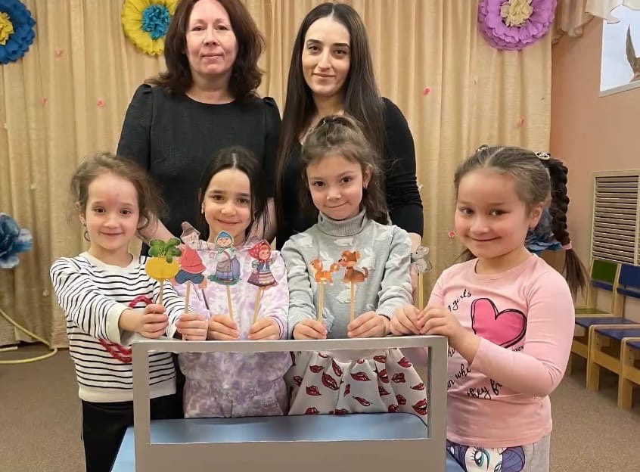
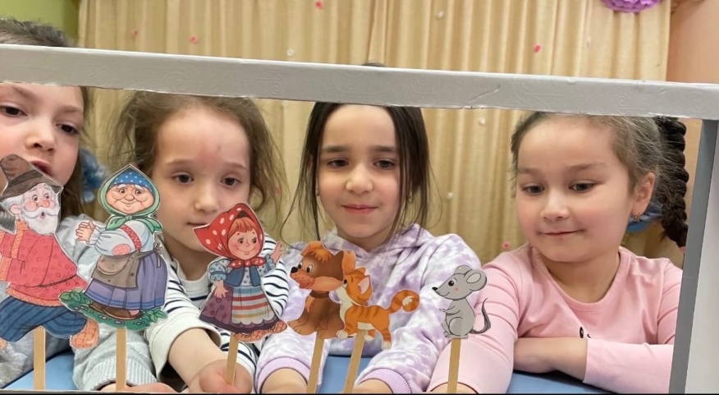
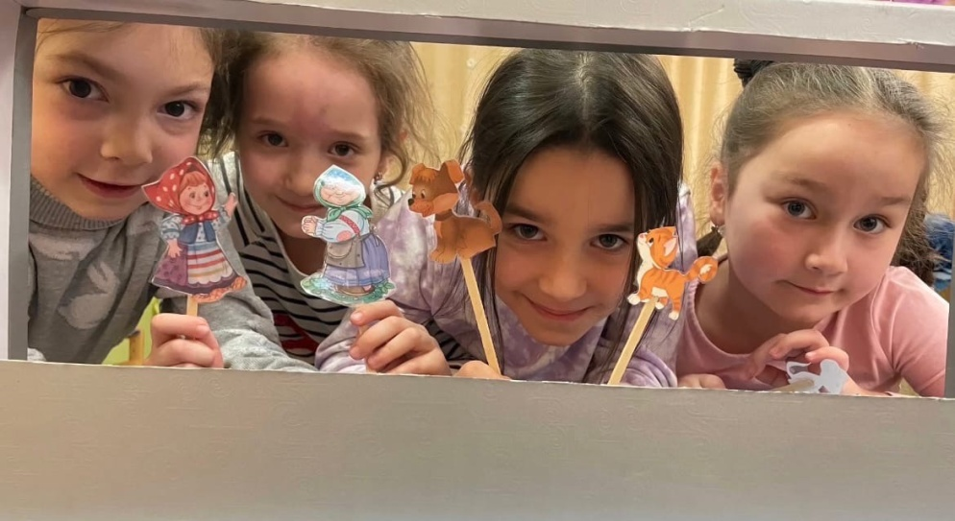
Штоковый театр

Slide 15
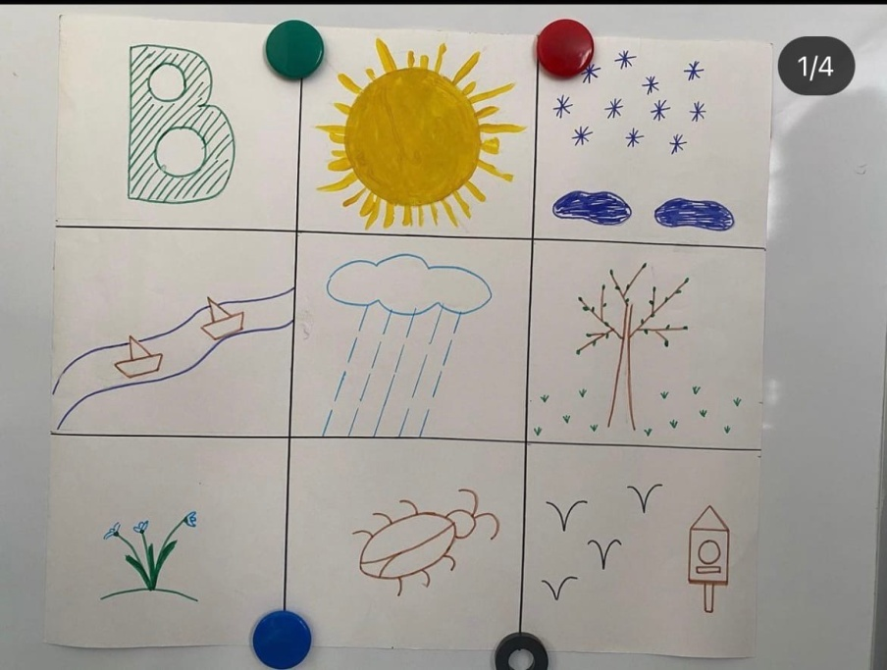
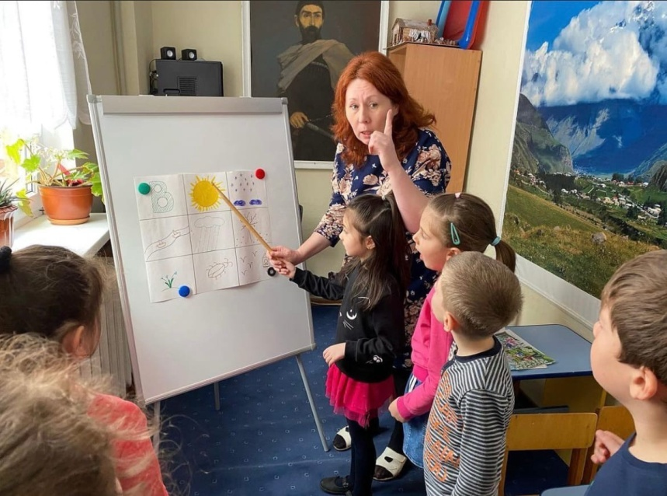
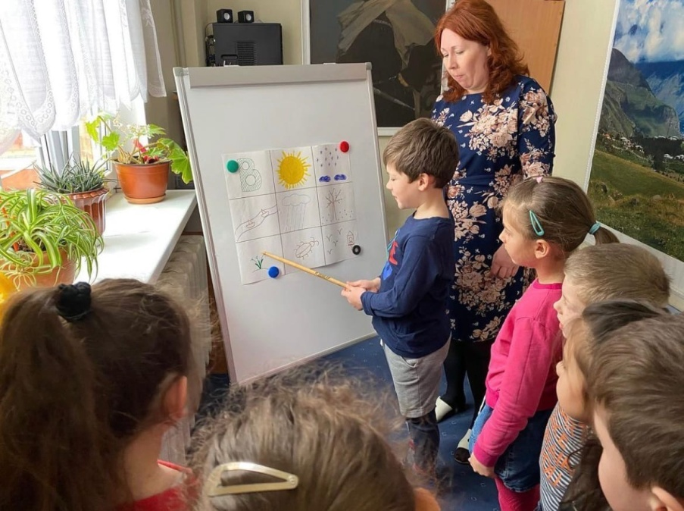
Использование мнемотаблиц

Slide 16
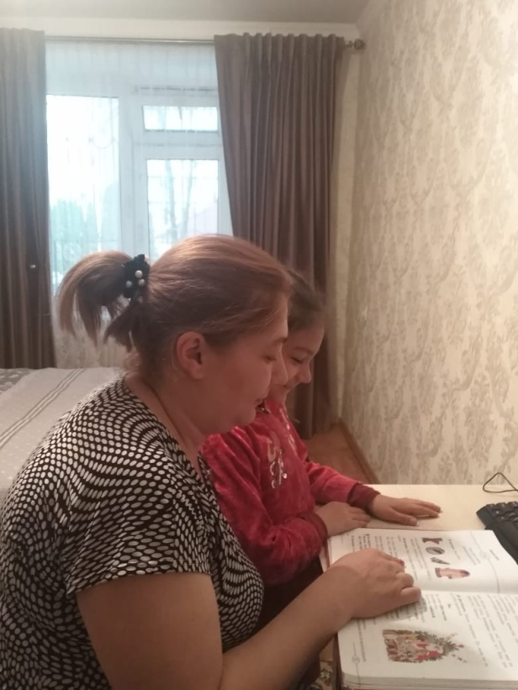
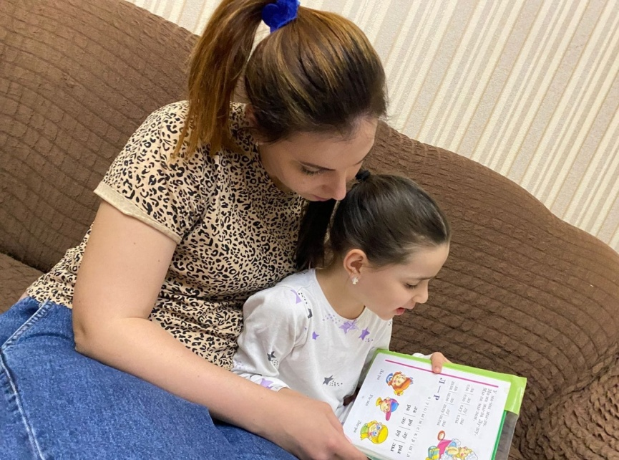
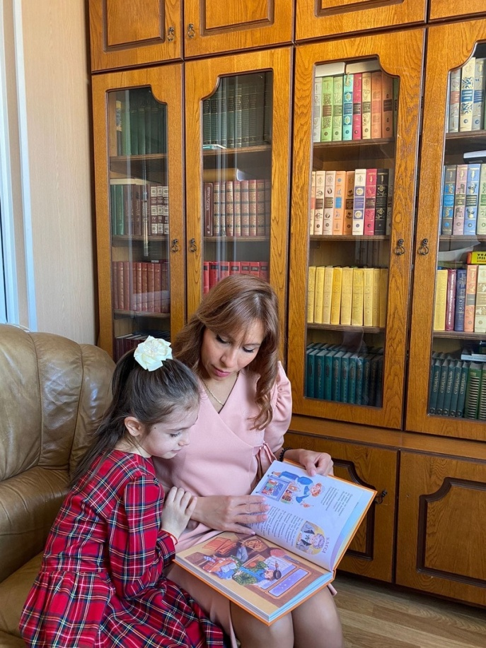
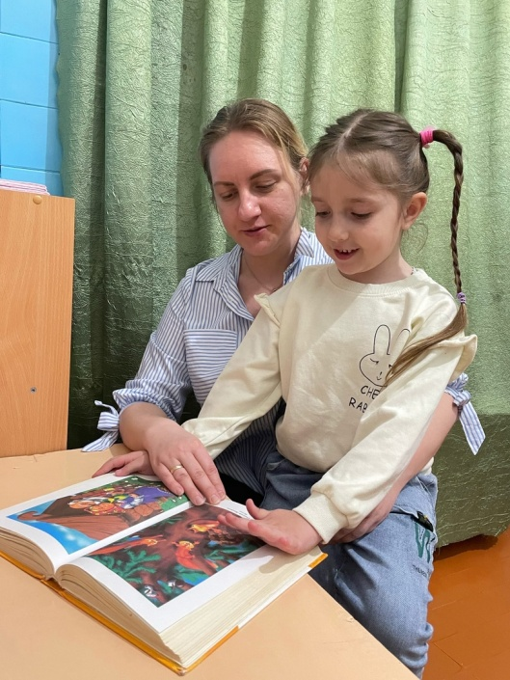
Приобщение родителей к чтению художественной литературе

Slide 17
Литература
Федеральный государственный образовательный стандарт дошкольного образования
Румянцева Е. А. Проекты в ДОУ: практика обучения детей 3-7 лет. -Волгоград: Учитель, 2014.
КочкинаН. А. Метод проектов в дошкольном образовании: Методическое пособие. - М.: Мозаика-Синтез, 2012г.
И. А. Лыкова. Изобразительная деятельность в детском саду. – М., Сфера, 2007
Антипина Е. А. Театрализованная деятельность в детском саду. -М., 2003.
Сорокина Н. Ф. Играем в кукольный театр: Программа «Театр-творчество-дети». -М.: АРКТИ, 2004.
Зимина И. Театр и театрализованные игры в детском саду // Дошкольное воспитание, 2005. -№4.
«Мама, расскажи сказку!» – СПб: Издательский дом «Нева»; М.: Омиа-Пресс, 2002г. Зинкевич Т. Д., Михайлов А. М. «Теория и практика сказкотерапии». – СПб. Смарт, 1996г.
Дыкман Л. «Гармоничный ребенок. Как этого достичь?» - СПб. Петро-Риф, 1998г.
Адрианов М. А. «Философия для детей в сказках и рассказах» - Минск: Современное слово, 2006г.
Пропп В. Я. «Исторические корни волшебной сказки» - ЛГУ, 1986г.
ЭОР Шиян О.Я. Развитие творческого мышления. Работаем по сказке.
Комарова Т.С. Развитие художественных способностей дошкольников – М.: МОЗАИКА-СИНТЕЗ, 2015 г.

